Slide 1

Regresyon Testi (Regression Testing)

Slide 2
Regresyon Testi (Regression Testing)
Regresyon Testi

Slide 3
Regresyon testi, yazılım üzerinde yapılan herhangi bir değişiklik sonrası, bu değişikliğin yazılımın diğer alanlarını etkilemediğini test etmek amacıyla kullanılan bir test tipidir.
ISTQB: Yazılımda yapılan değişiklik ve ya düzeltme sonrasında bu değişiklik veya düzeltmenin yazılımın başka yerlerinde sebep olabileceği hataları bulmaya yönelik olarak yazılımın değiştirilmeyen veya düzeltilemeyen taraflarının tekrar test edilmesi.
Regresyon Testi

Slide 4
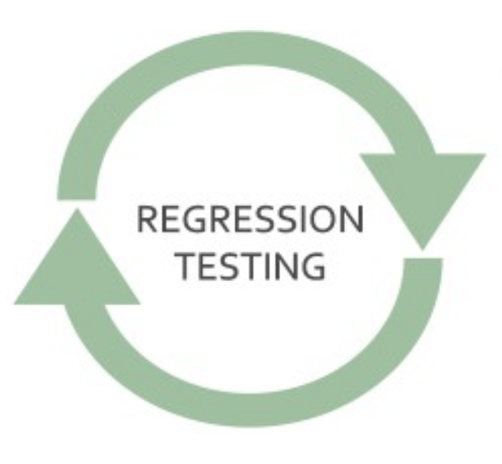
Regresyon testi canlıda çalışan kodun üzerinde yapılan değişikliklerin kontrolü için kullanılır. Bu değişiklikler yeni bir fonksiyon, hata çözümü ya da performans geliştirmesi olabilir.
source: Ranorex
Regresyon Testi

Slide 5
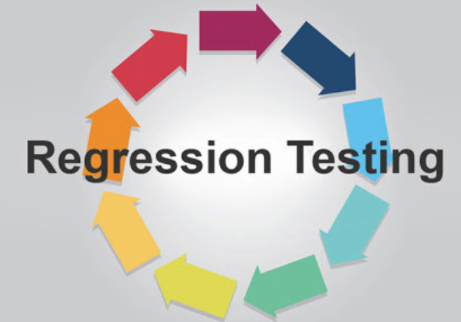
Regresyon testlerinin öncelikli amacı, uygulamanın kritik alanlarının hala beklendiği gibi çalıştığını kontrol etmektedir.
Test uzmanı uygulamada fonksiyonların kritik ligine göre bir regresyon seti oluşturur (20 belki adımlarınde 30 adımlık) ve yeni sürüm öncesi bu koşulması yeterli olacaktır.
Regresyon Testi

Slide 6

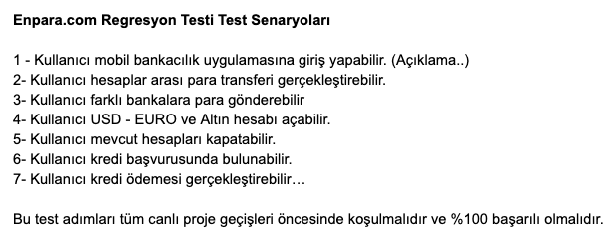
Regresyon Testi

Slide 7
Regresyon testleri:
Yazılımın değişiklik sonrasında son kalitesinin kontrol edilmesini
Daha önce çıkan hataların düzeldiğinin kontrolünü
Yazılım ekibinin ürün hakkında güveninin artmasını sağlar
Regresyon Testi

Slide 8
Regresyon test adımları seçimde dikkat edilmesi gereken noktalar:
Kullanıcıların yoğun olarak kullanıldığı alanlar.
Genellikle hata çıkan uygulama alanları.
Ana fonksiyonlar.
Yüksek karmaşık fonksiyonlar.
Son değişikliklerin yapıldığı alanlar.
Önemli entegrasyonlar.
source: testLodge
Regresyon Testi

